Slide 1
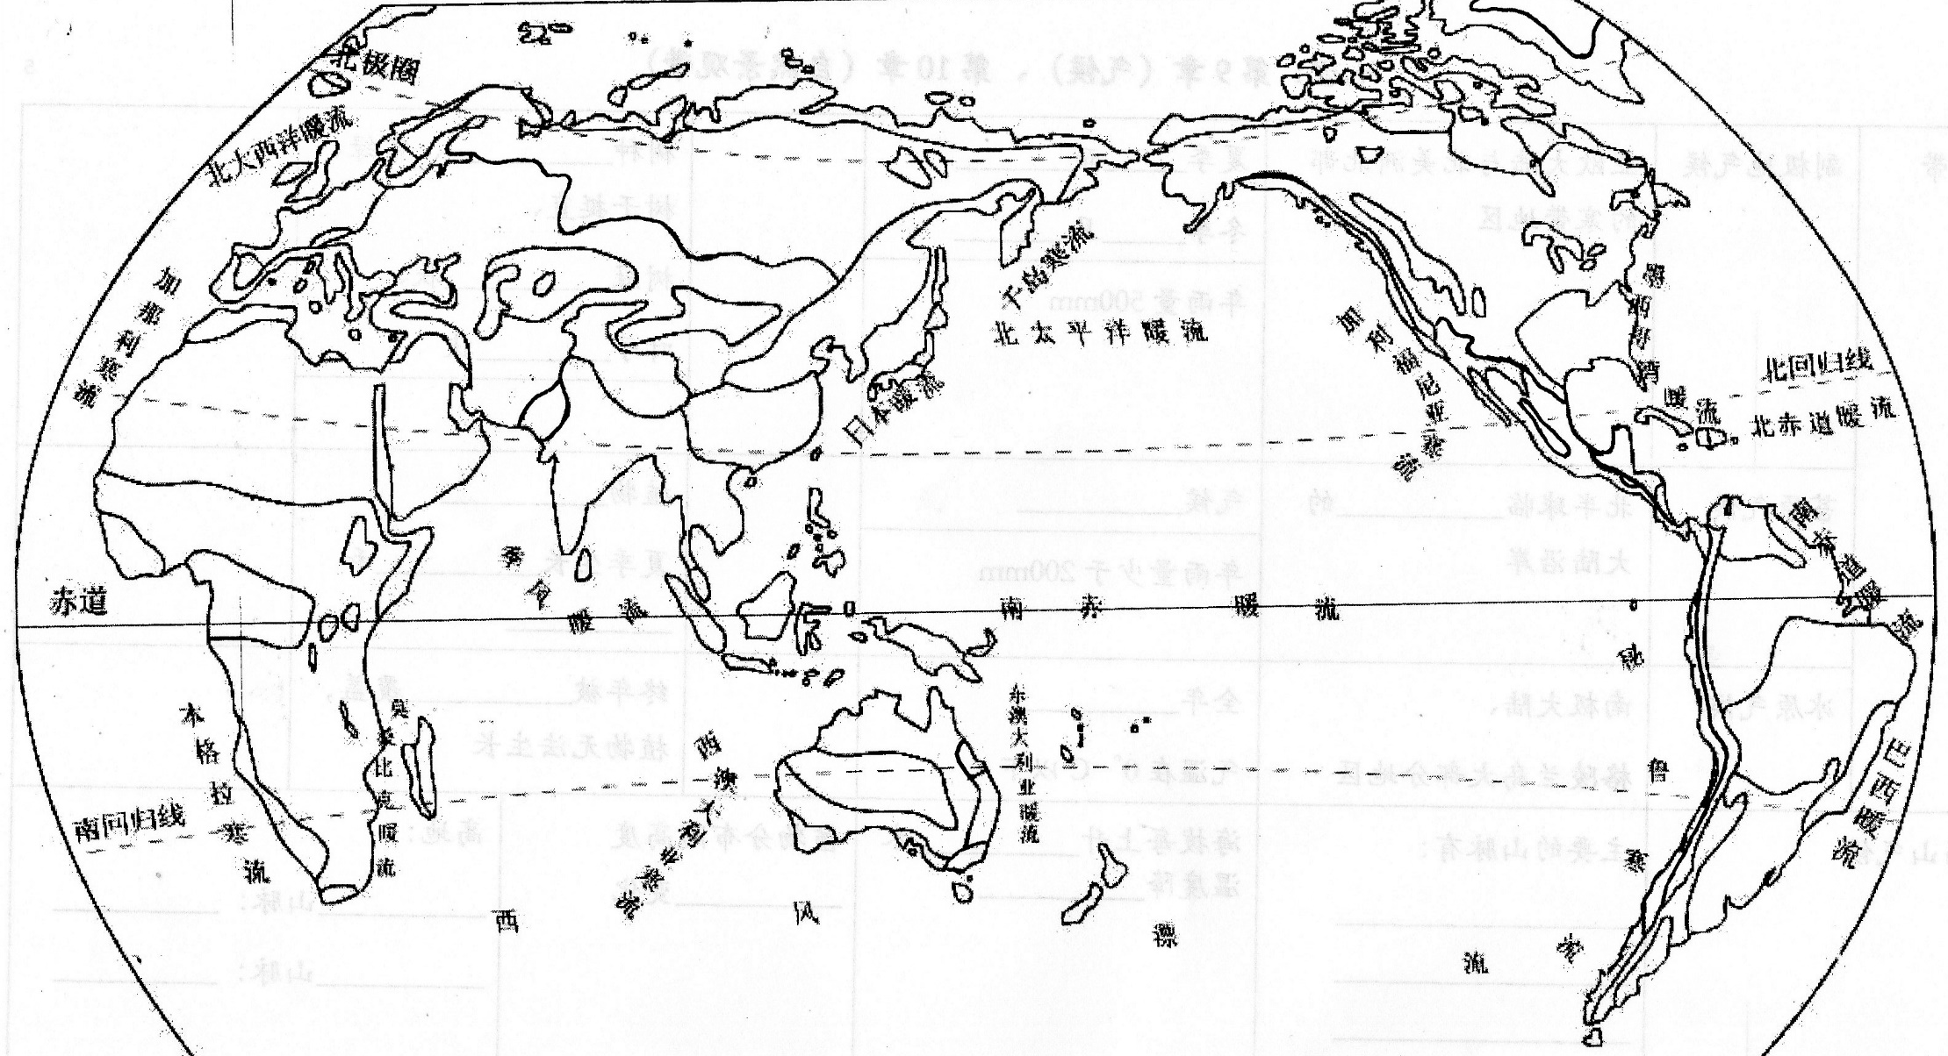
第12章
各种环境的生活方式

Slide 2
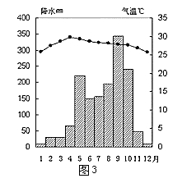
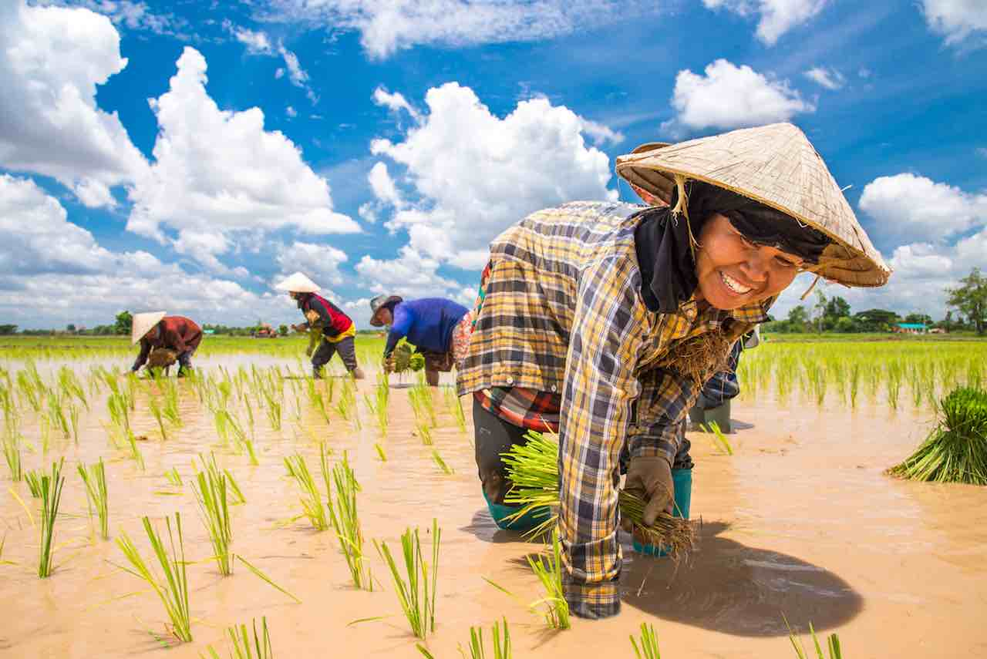
12.1 稻香处处的季风世界-
（热带季风气候-热带季风林）
泰国年雨量达2000mm，年均温约20℃以上。

Slide 3
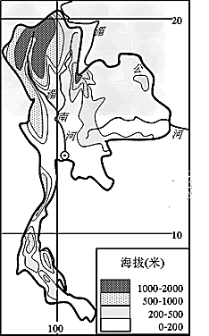
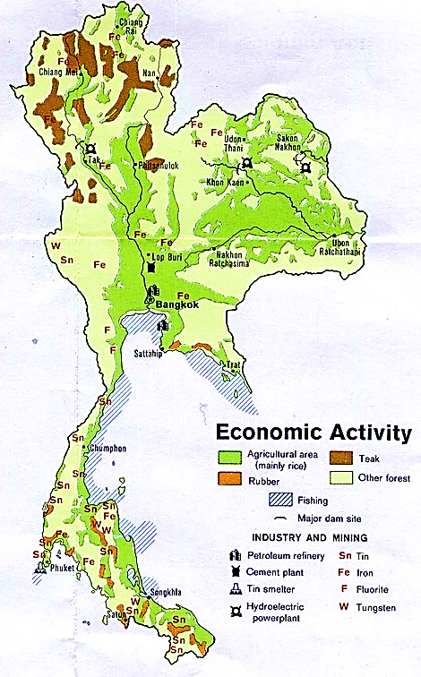

（湄南河三角洲）平原及河谷一带有肥沃的冲积土，适合种植稻米。
泰国的稻田主要分布在湄南河三角洲一带，产量自给自足，是世界出口稻米量最多的国家。

Slide 4
为何泰国可成为东南亚的米仓？
提高稻米产量，
所以有剩余可供出口。
农民大量使用化肥、杀虫剂
选用改良品种的稻米
水稻生产技术的提升
良好的灌溉系统

Slide 5
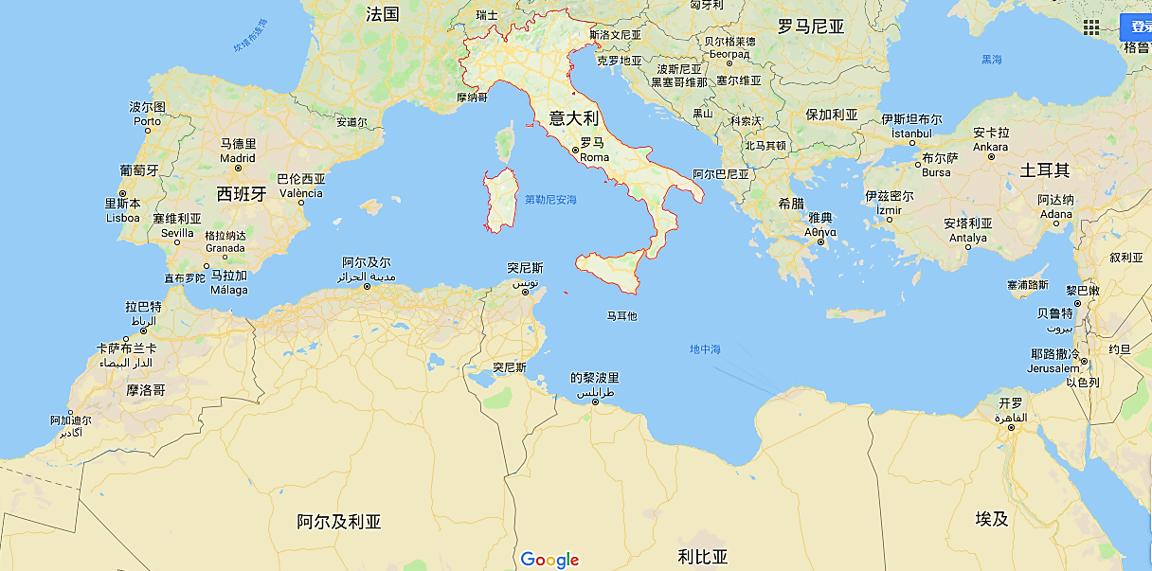
12.2蔬果丰盛的温带世界-地中海沿岸
（地中海型气候-地中海灌木林）

Slide 6
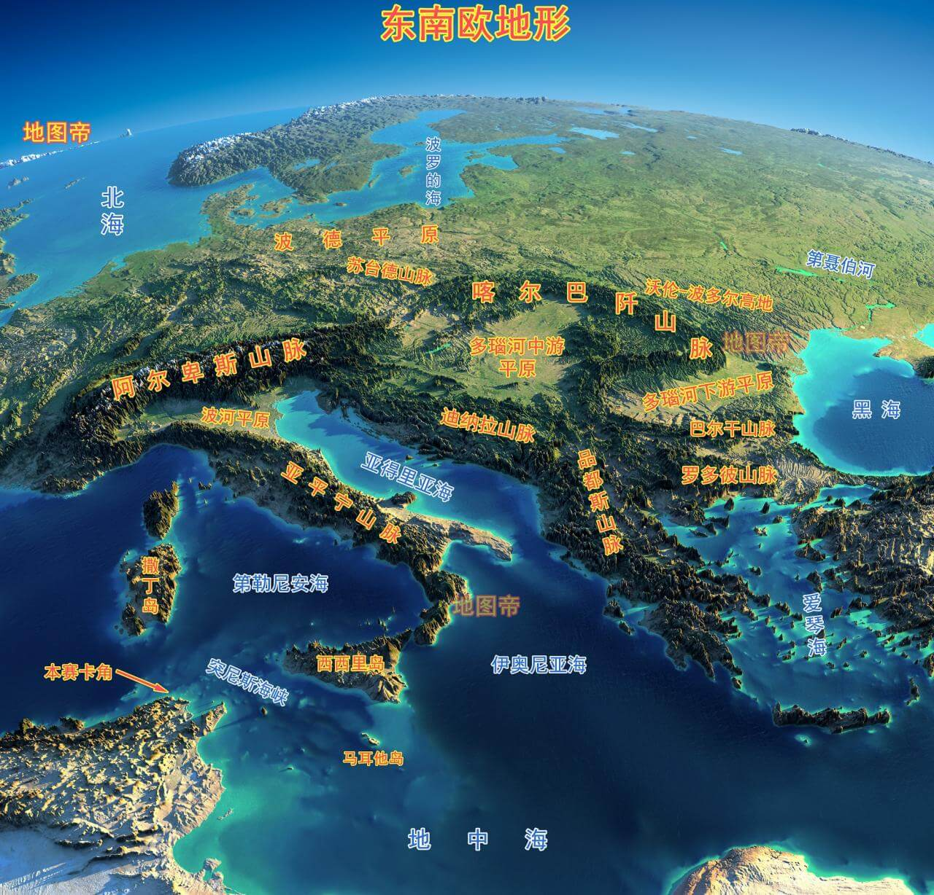
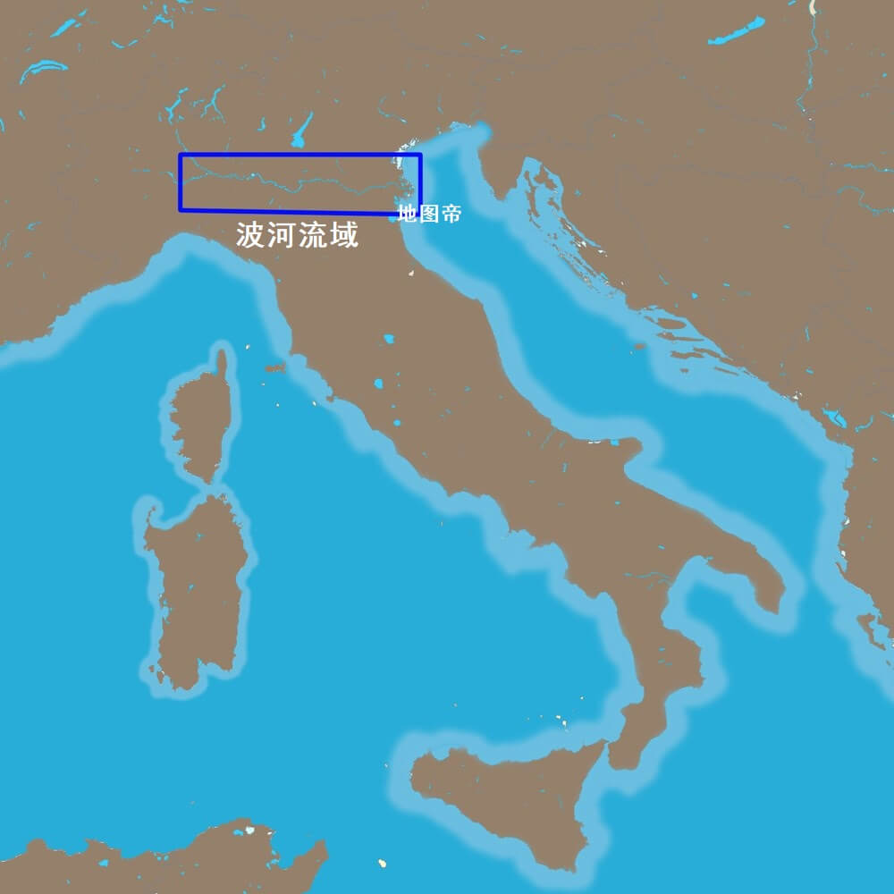
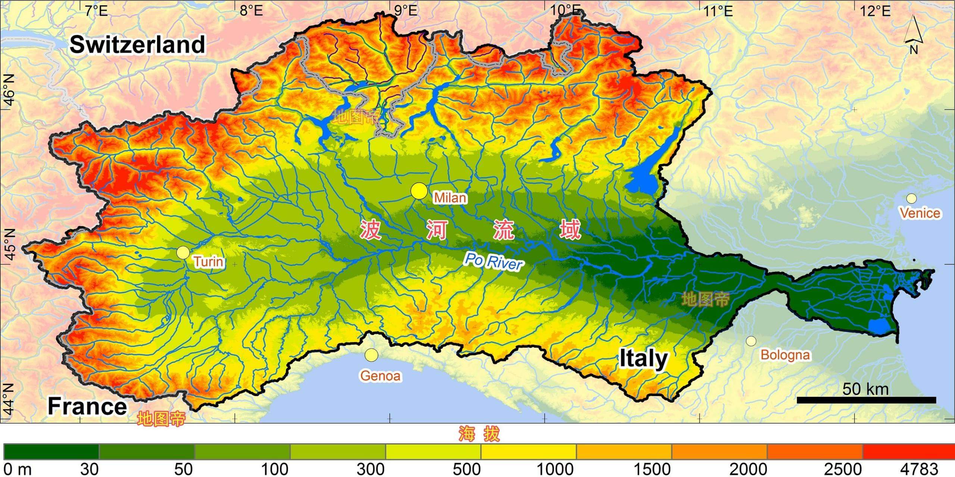
意大利-波河平原

Slide 7
地中海沿岸地区的传统农业是受夏干 冬雨，雨季和生长季节不一致的影响。
冬季
种植小麦、蔬果
夏季
种植耐旱的作物
同时可在山坡上进行畜牧
种植牧草来饲养牲畜

Slide 8
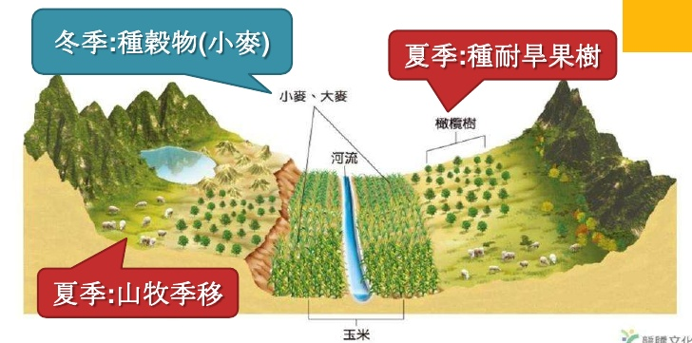
这类农业既有作物栽培，又有牲畜饲养，称为混合农业。
山地
平原
丘陵

Slide 9
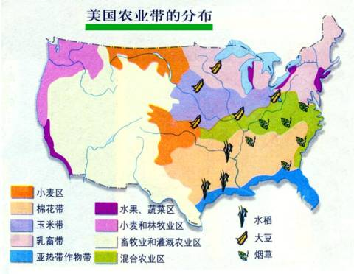
农业科技的发展
法国南部、
美国加州
生产技术专业化、
城市发展
种植蔬菜、葡萄、橄榄、柑桔、草莓、花卉等商业作物
成为园艺农业，取代了以小麦为主的传统农耕方式

Slide 10
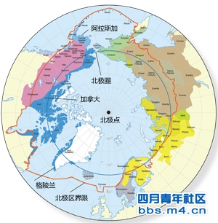
12.3白雪皑皑的寒酷世界-
因纽特人的居所
范围：
北极圈附近的格陵兰岛、阿拉斯加、加拿大北部、北欧、西伯利亚北部地区。

Slide 11
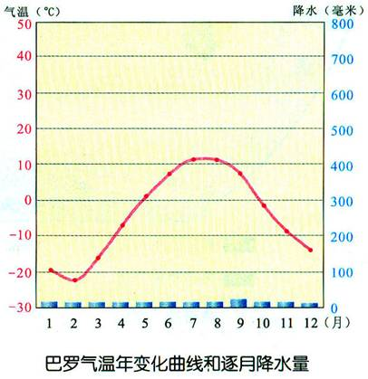
年均温在0℃以下；部分地区气温低于
-30℃，
寒冷的时期长，降水量少，形成酷寒环境，使作物无法生长。

Slide 12
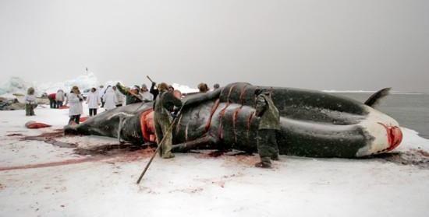
真正的人
吃生肉的人
因纽特人（旧称爱斯基摩人）
打猎为生，捕杀北极熊、鲸鱼、海豹等。狩猎可获取食物的来源，也可从动物的皮毛、油脂作为保暖及燃料的用途。

Slide 13
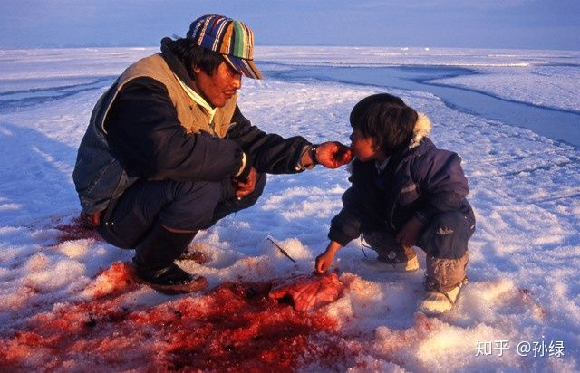
难以随处生火
没有蔬菜，只能从肉类摄取维生素

Slide 14
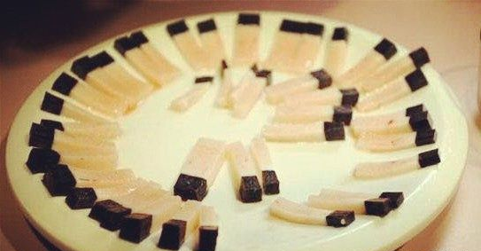
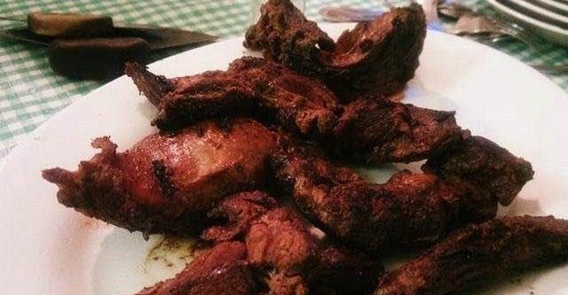
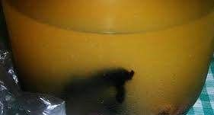
1.鲸鱼刺身 2.驯鹿肋排 3.海豹油浸泡鲸鱼肉

Slide 15
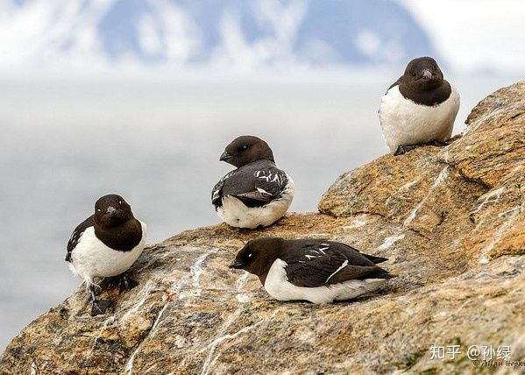
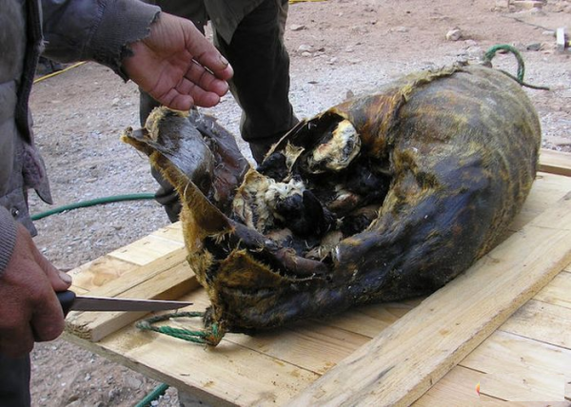
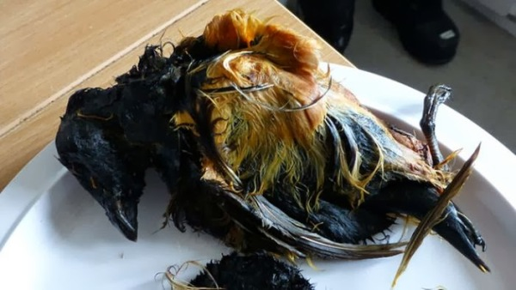
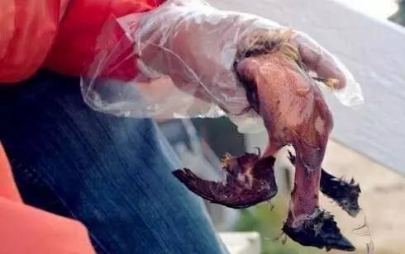

腌海雀
補捉一隻海豹，將其內內臟清除，只留下脂肪，再塞入特有的侏儒海燕數百隻到海豹肚中，最後封肚埋到“永久凍土層”，待等6個月到2年(越溫暖越快發酵完成)。
時間到後，便可以打開肚子，取出海雀，拔除羽毛後，從屁股吸取腐爛的內臟，或是生吃鳥肉等。

Slide 16
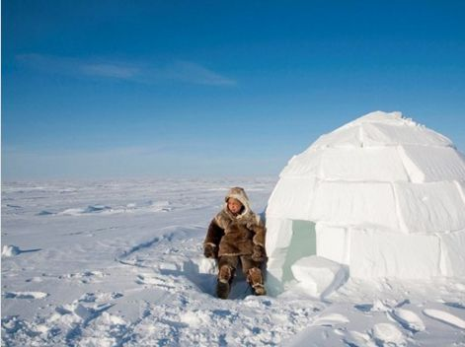
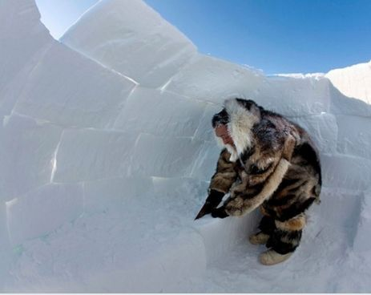
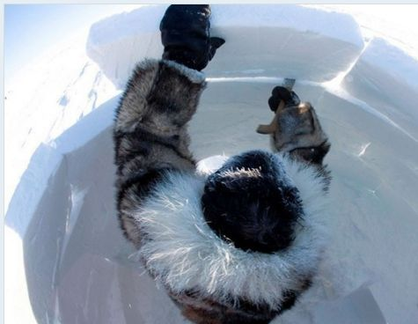
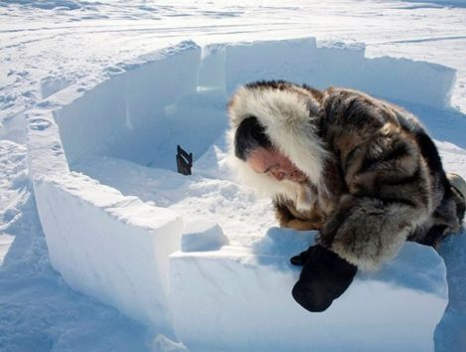
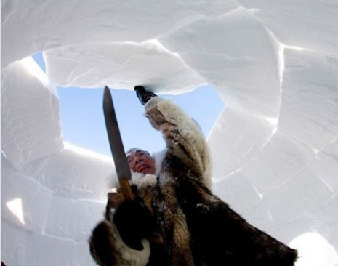
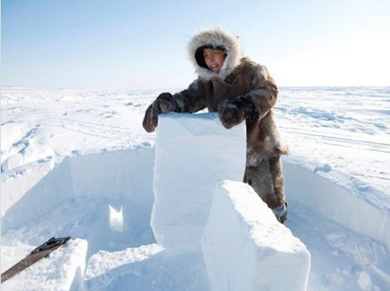
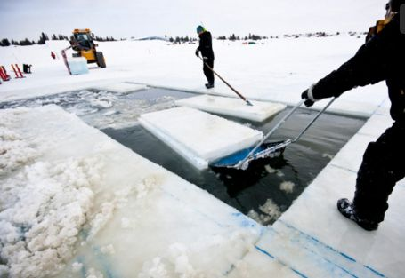
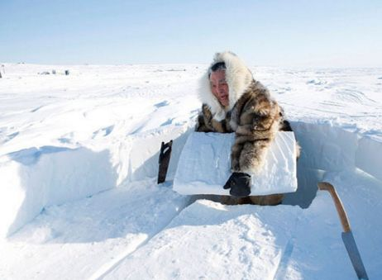
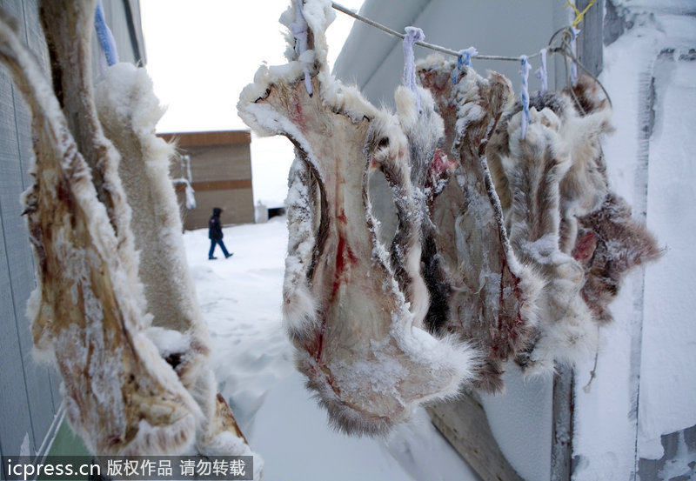
冬季 | 夏季
冰屋 | 动物皮缝制的帐篷
雪橇 | 皮筏艇
在冰上凿洞，用鱼线捕鱼 | 打猎

Slide 17
为何南极不适宜人类居住？
因为气温低于零下30℃，环境酷寒的时期长，降水量少，农作物无法生长，故不适合人类居住。
北极地区的动物如何适应酷寒的环境？（pg138）
    有御寒的厚皮。
    皮下有一层厚厚的脂肪。

Slide 18
为什么因纽特人冬天住在冰屋里而不是帐篷里？pg139
因为冬天住在冰屋比较温暖，夏季时候冰屋容易融化。

Slide 19
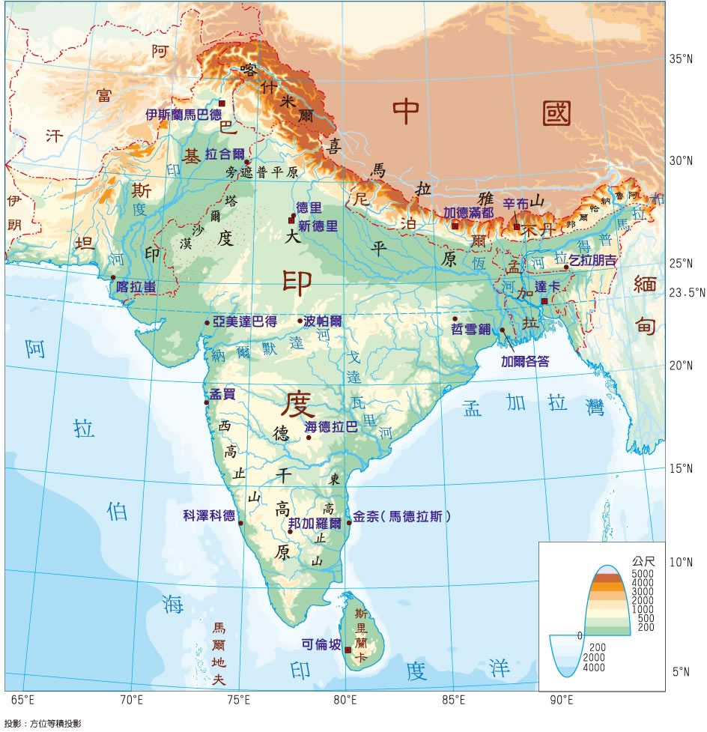
12.4居无定所的干旱世界 ~
印度的塔尔沙漠
范围：
塔尔沙漠区域
终年气候炎热，干燥少雨

Slide 20
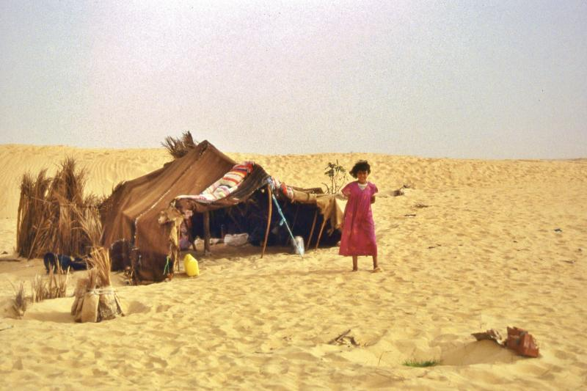
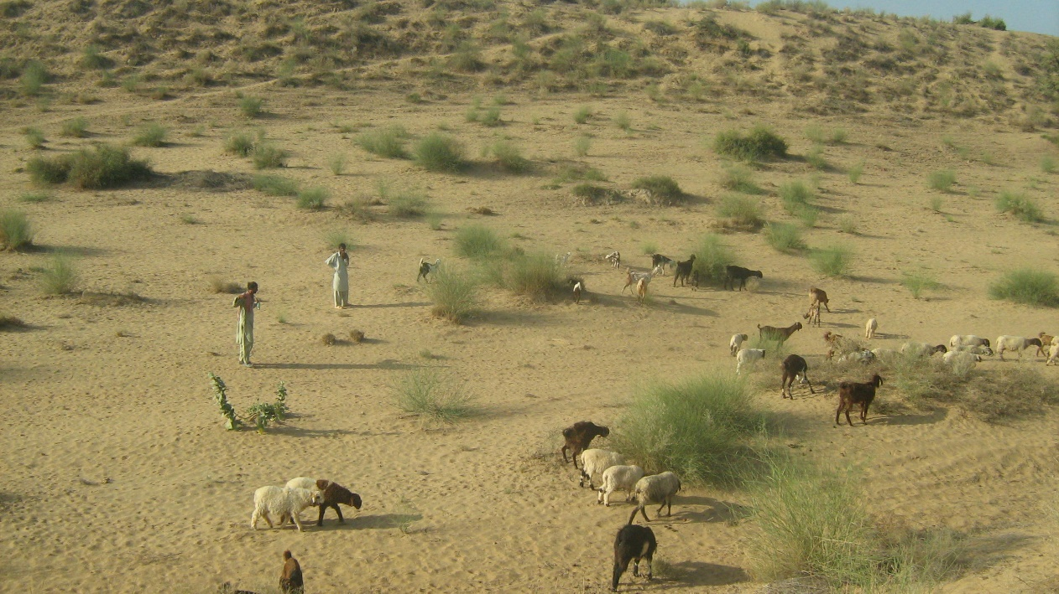
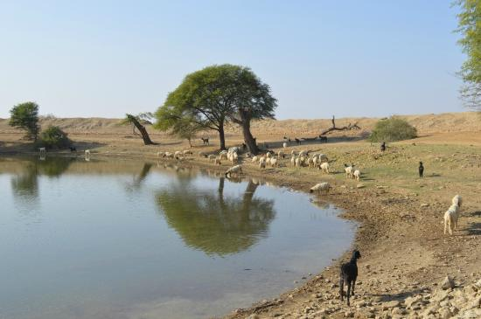
游牧民族生活在干旱区（塔尔沙漠），生活困苦，饲养骆驼、羊、马等牲畜，每年移动几百公里。
没有固定的住所，住在帐篷里，生活简单。

Slide 21
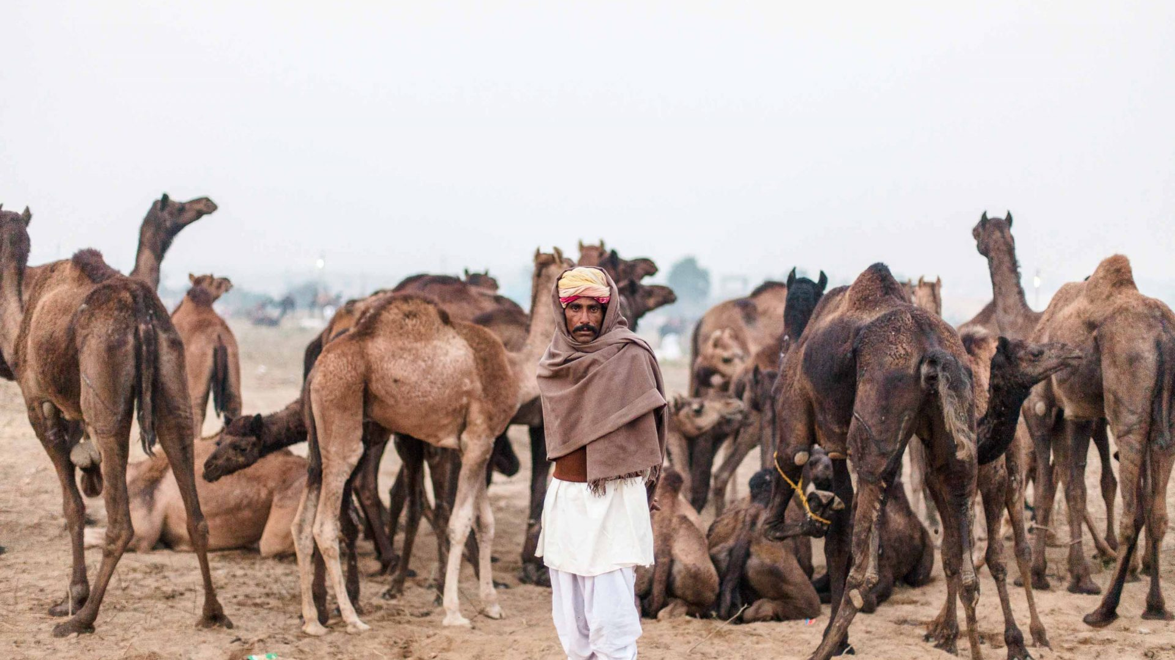
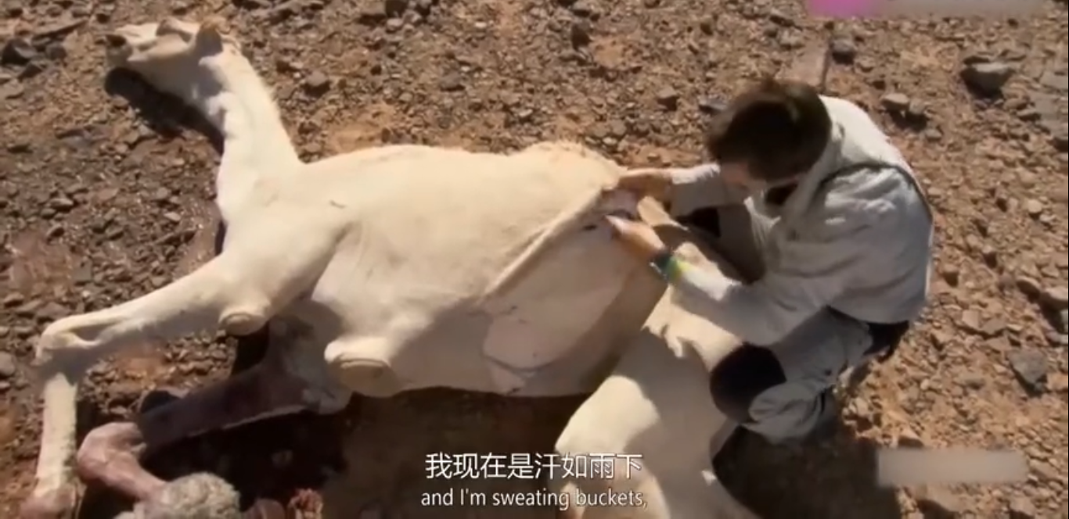
它的毛发与皮革，可用来制造衣料和帐篷
是交通工具
可卖给商旅换取粮食和日常用品

Slide 22
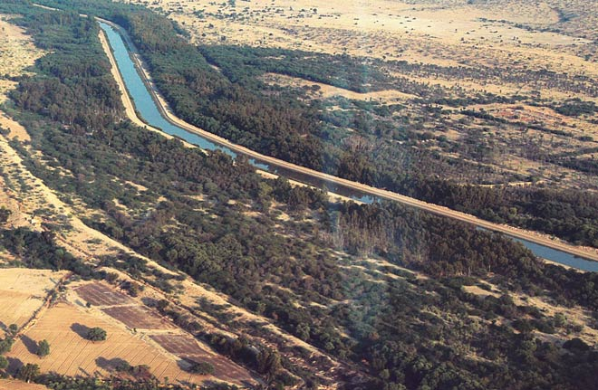
绿洲居民从事农业活动
政府兴建水利设施，使部分地区灌溉水源更为丰沛
可种植棉花、椰枣和瓜果，增加了居民的经济利益
Indira Gandhi Canal

Slide 23
如果你是一位沙漠居民，你会选择居住在沙漠中的何处？你将如何维生。（pg141）
居住在绿洲。
可种植农作物如棉花、椰枣、瓜果等；
可饲养骆驼，骆驼的毛发与皮革可用来制造衣料与帐棚。
骆驼也是交通工具，也可售卖换取粮食和日常用品。

Slide 24
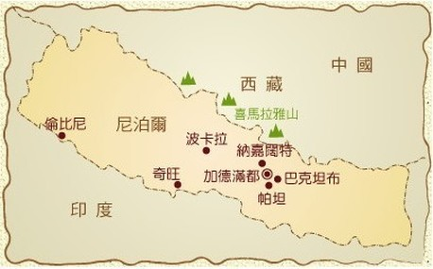
12.5靠山为生的高山世界 - 尼泊尔
尼泊尔位于（喜马拉雅山脉的南坡）海拔1500m高的山谷地区。

Slide 25
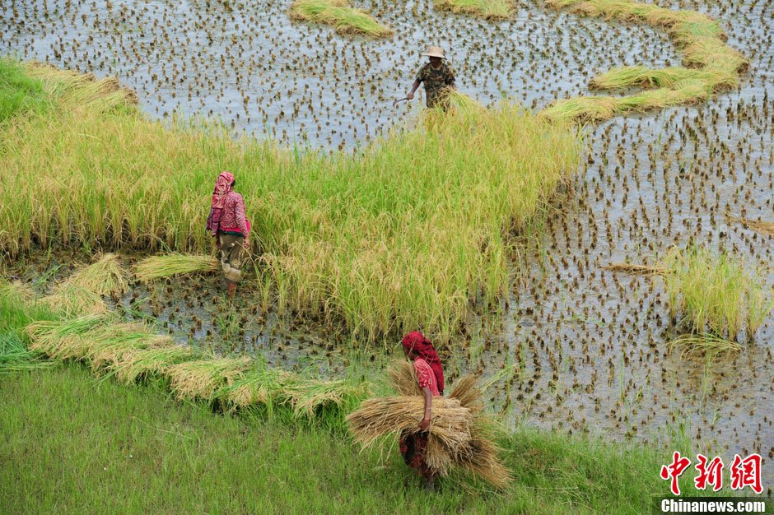
农业是当地的主要经济活动
在1500米以下的平原种植稻米、玉米、水果。
由于山地气温低，雪巴人在夏季种植大麦、马铃薯、水果等。

Slide 26
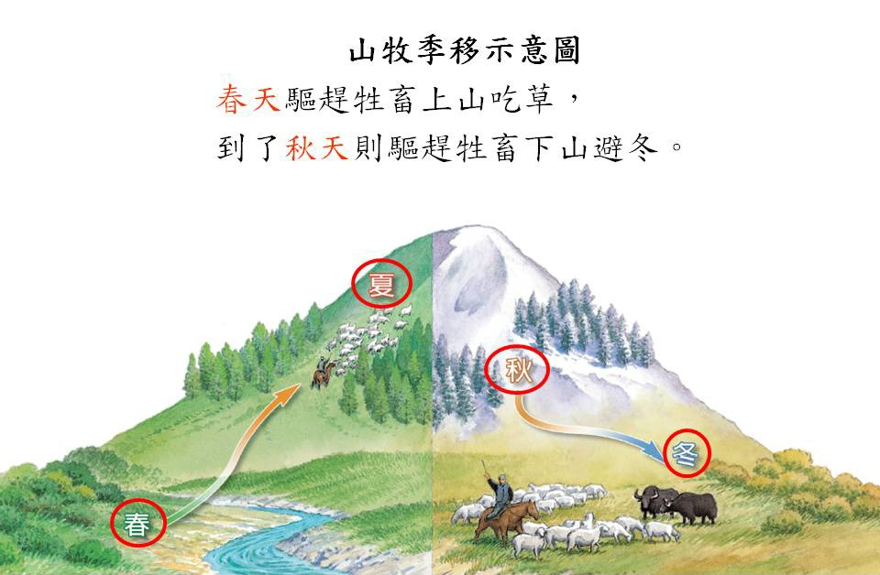
畜牧是雪巴人的主要活动，牦牛、山羊和绵羊是提供雪巴人毛、皮、牛奶和乳酪的来源。
为了配合季节变化，他们进行山牧季移。

Slide 27
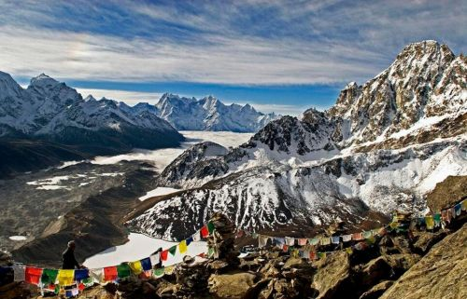

旅客攀爬世界第一高峰——珠穆朗玛峰。
聘用雪巴人担任向导，改变生计来源。

Slide 28
热带季风气候
泰国
湄南河三角州
地中海型气候
意大利
波河平原
苔原气候
北极圈
因纽特人
干旱气候
印度
塔尔沙漠
高山气候
尼泊尔
雪巴人

Slide 29
补充---影片欣赏

